Slide 1
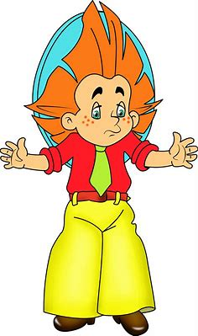
Найди лишнее.
Длина, см, масса, дм, линейка.

Slide 2
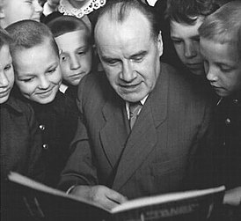






Никола́й Никола́евич Но́сов
(10 (23) ноября 1908, Киев,
Российская империя — 26 июля 1976, Москва, СССР)
— русский советский детский писатель-прозаик, драматург,
киносценарист.

Slide 3
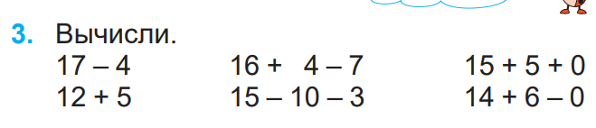
20
20
= 13
= 13
= 20
5
20
= 17
= 2
= 20

Slide 4
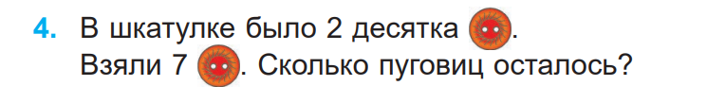
20 – 7 = 13 (п.)
Ответ: 13 пуговиц.

Slide 5
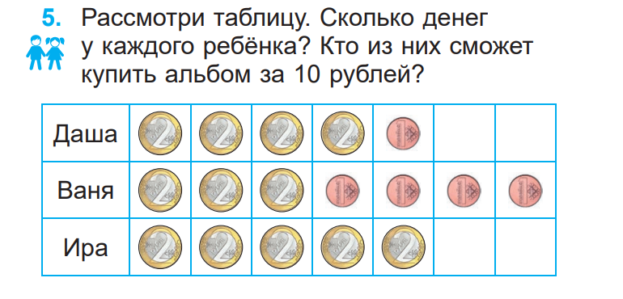
9
10
10

Slide 6
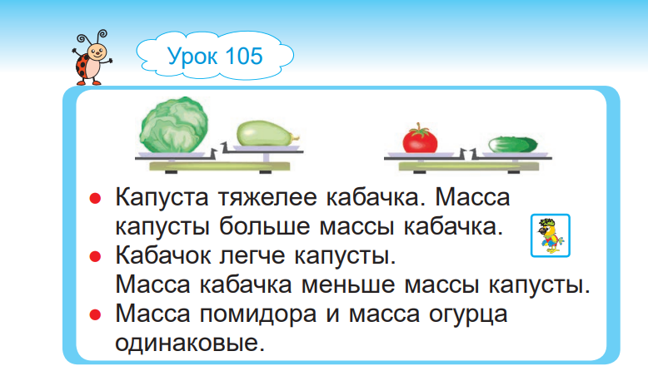

Slide 7
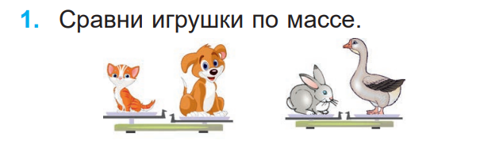
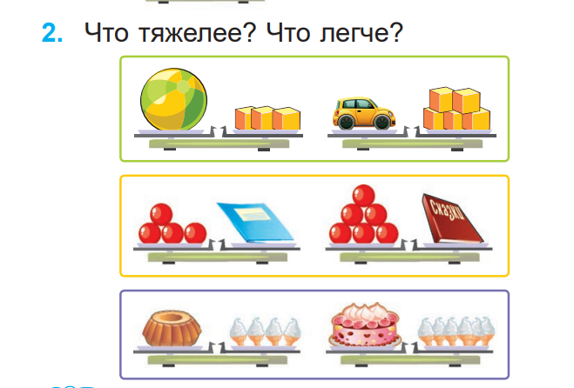


Slide 8
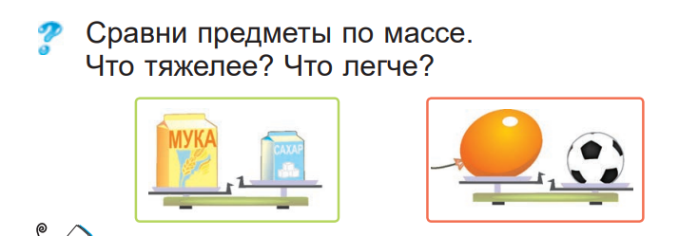

Slide 9

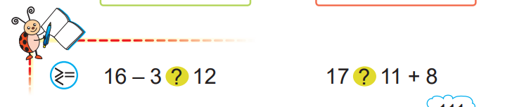

1 3
19
1 6 - 3
>
1 2
1 7
<
1 1 + 8

Slide 10
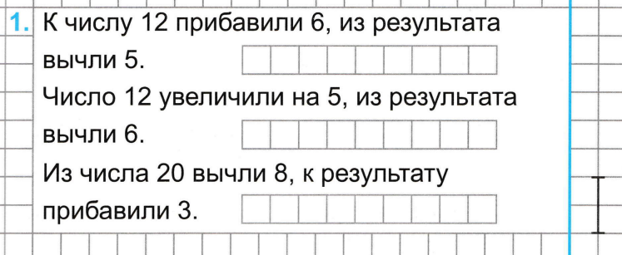
1 2 + 6 – 5 = 1 3
1 2 + 5 – 6 = 1 1
2 0 - 8 + 3 = 1 5

Slide 11
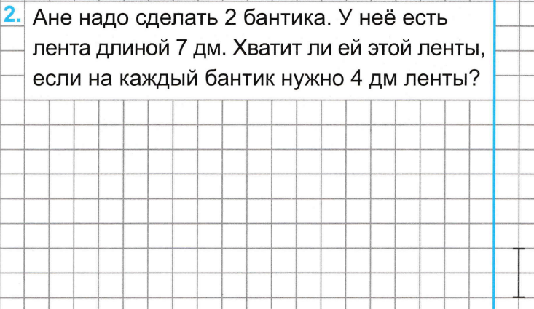
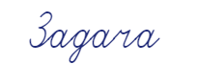

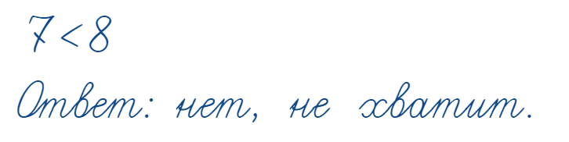

Slide 12

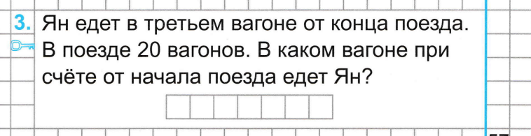
1 8 вагон

